Slide 1
Apport de la CNSW à l’analyse spatiale
du Carbone Organique des Sols
Caroline Chartin, Antoine Stevens, Inken Kruger,
Esther Goidts, Monique Carnol & Bas van Wesemael

Slide 2
CONTEXTE
Projet CARBIOSOL
« Développement d’indicateurs de la qualité biologique et du
Carbone Organique du Sol pour l’évaluation de l’état des sols en Wallonie »
Définition de la qualité des sols (Karlen et al., 2007)
« la capacité d’un type de sol spécifique à fonctionner dans les limites d’un écosystème naturel ou anthropogène, de supporter la production de plantes et d’animaux, de maintenir ou d’augmenter la qualité de l’eau et de l’air, et de supporter la santé et l’habitation humaine. »

Slide 3
CONTEXTE
L’évaluation de la qualité du sol ?
→ La mesure et le suivi de paramètres pertinents et quantifiables via des réseaux de surveillance appropriés et efficaces
(Arrouays et al., 2008)
Combien ?
Où ?
Réseaux de surveillance des sols (RSS)
un ensemble de sites ou de zones où les changements de caractéristiques du sol sont observés à travers l’évaluation régulière de différents paramètres / propriétés du sol

Slide 4
CONTEXTE
Carbone Organique des Sols (COS) est un élément clé
pour la fertilité, la structure, le drainage… des sols
pour contrebalancer les émissions anthropogéniques de CO₂ (via son stockage sous forme stable)
La quantification et la spatialisation
(i.e., répondre aux questions ‘Combien?’ et ‘Où?’)
des stocks (Mg C ha⁻¹) et de stocks totaux (Tg C) fiables de COS (et des incertitudes associées) apparaissent essentielles pour:
i/ détecter les tendances de gains ou de pertes en COS
ii/ localiser les zones sensibles où prioriser la mise en place de pratiques de conservation…

Slide 5
CONTEXTE
En Wallonie, le RSS CARBOSOL est dédié au suivi spatio-temporel du COS dans les sols agricoles
ré-échantillonnage de sites du réseau AardeWerk

Slide 6
OBJECTIFS
Quantifier les stocks totaux de COS (Combien? / Tg C)
Spatialiser l’information ‘stock de COS’ (Où ? / Mt C . ha⁻¹)
à partir des données du RSS CARBOSOL &
pour les différentes combinaisons d’occupation de sols/régions agricoles
APPORTS DE LA CNSW / BD AardeWerk à l’analyse spatiale du COS dans le sols agricoles wallons (Cultures et prairies)

Slide 7
MATERIELS ET METHODES
Aire d’étude: Wallonie
SAU de 750 000 ha
10 régions agricoles
Du NW au SE:
Altitude
Précipitations
Températures
Texture limoneuse à limono-sableuse
Cultures dominantes à prairies et forêts dominantes

Slide 8
MATERIELS ET METHODES
Landuse | Agricultural Region |  | % of total area per landuse | number of samples
Cropland | Sandy-loam | (1) | 9.3 | 59
 | Loam | (2) | 53.2 | 133
 | Camipne Hennuyère | (3) | 0.1 | -
 | Condroz | (4) | 19.8 | 127
 | Herbagère Liège | (5) | 2.1 | 4
 | Herbagère Fagnes | (6) | 1.0 | -
 | Famenne | (7) | 4.9 | 18
 | Ardenne | (8) | 5.6 | 23
 | Jurassic | (9) | 2.7 | 6
 | Haute Ardenne | (10) | 1.2 | 1
Cropland | All (~ 4745 Km²) |  | 100 | 371
Grassland | Sandy-loam | (1) | 4.6 | -
 | Loam | (2) | 15.4 | 49
 | Camipne Hennuyère | (3) | 0.1 | -
 | Condroz | (4) | 14.3 | 22
 | Herbagère Liège | (5) | 14.5 | 40
 | Herbagère Fagnes | (6) | 3.1 | -
 | Famenne | (7) | 11.8 | 41
 | Ardenne | (8) | 22.4 | 42
 | Jurassic | (9) | 6.9 | 4
 | Haute Ardenne | (10) | 6.9 | 23
Grassland | All (~ 5710 Km²) |  | 100 | 221
RSS CARBOSOL
592 sites
2005-2014
Pour chaque site (cercle de 4m de rayon), mesure sur 0-30cm de:
la teneur en COS
la densité apparente
la teneur en éléments grossiers
→ Estimation des stocks de COS en Mg C ha⁻¹

Slide 9
Développement d’une procédure combinant:
des techniques de cartographie numérique des sols (Digital Soil Mapping)
&
simulations stochastiques (Monte-carlo)

Slide 10
MATERIELS ET METHODES
Technique cartographique : Digital Soil Mapping (DSM)
Se base sur les relations existantes entre paramètre d’intérêt = COS
(mesurée en différents points de l’espace sur une période définie)
& des covariables environnementales pertinentes
(données spatiales continues; issues du GEOPORTAIL, dérivées de la CNSW…)
→ S = f(s,c,o,r,p,a,n)
S = soil classes or attributes (to be modeled)
s = soil properties
c = climate
o = organisms, land cover, natural vegetation or fauna or human activity
r = relief, topography, landscape attributes
p = parent material, lithology
a = age, the time factor
n = geographic position
(McBratney et al., 2003)

Slide 11
MATERIELS ET METHODES
Etape 1: Constitution de la base de données (observations et covariables)
→ résolution de 40x40m

Slide 12
MATERIELS ET METHODES
Etape 1: Constitution de la base de données (observations et covariables)
Texture: CNSW / BD Aardewerk → regression kriging
Détermination des médianes observées par groupes texturaux
Application aux polygones correspondants
Krigeage des résidus
→ résolution de 40x40m

Slide 13
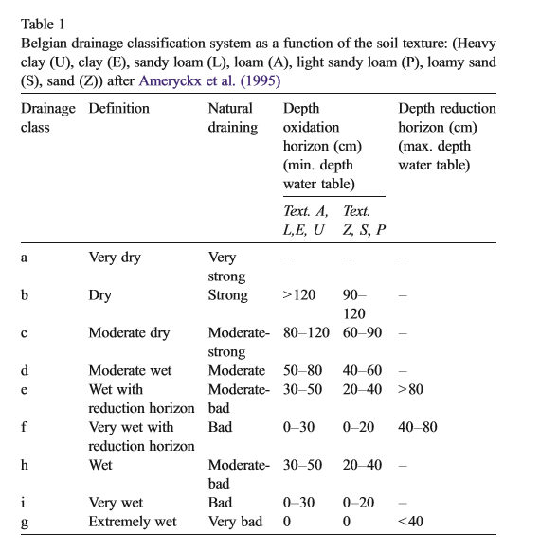
MATERIELS ET METHODES
Etape 1: Constitution de la base de données (observations et covariables)
Drainage: CNSW
Niveaux min et max de la nappe phréatique
Application aux polygones correspondants
(Meersmans et al., 2008)
→ résolution de 40x40m

Slide 14
MATERIELS ET METHODES
Etape 1: Constitution de la base de données (observations et covariables)
Mais aussi…
Modèle Numérique de Terrain et dérivés
Pente, courbures, orientation, LS-factor…
Occupation du sol
Apports de fumures
→ résolution de 40x40m

Slide 15
MATERIELS ET METHODES
Etape 2: Ajustement d’un Modèle Additif Généralisé (GAM)
→ sur 2/3 du jeu de données (validation sur le 1/3 restant)
GAM: généralisation des modèles de régression linéaire dont les coefficients peuvent être des fonctions de lissage (non-paramétriques)
g [μ(Y )]=α+f 1 X1+f 2 X2+…+f p Xp
g: fonction ‘lien’; μ(Y ): moyenne conditionnelle de Y; f1,…,n: fonctions non-paramétriques
1/ Constituer un modèle incluant toutes les covariables, et mesurer l’AIC (Critère d’Information d’Akaike) et la variance expliquée
2/ Retirer séquentiellement chaque covariable, et mesurer l’AIC et la variance
3/ Comparer les AIC et variances expliquées pour évaluer l’influence de chaque covariable sur la capacité de prédiction du modèle

Slide 16
MATERIELS ET METHODES
Etape 3 : Simulations Monte-Carlo
permettent de prendre en compte les incertitudes associées…
i/ à l’estimation des densités de COS à l’échelle du pixel (40m) :
100 simulations = ré-ajustement de 100 modèles
(coefficients de variation estimés par Goidts et al. en 2009)
&
ii/ aux paramètres du modèle spatial (GAM) :
100 simulations pour chacun des 100 modèles
(intervalles de confiance estimés; mgcv package – R)
→ 10 000 jeux indépendants de données spatialisées
Etape 4: Calculs des statistiques
Cartographie des stocks: calcul des médianes, Q05 et Q95 pour chaque pixel (n = 10 000)
Calcul des stocks totaux pour chaque jeux indépendants puis de la moyenne et erreur standard (n = 10 000)

Slide 17
RESULTATS ET DISCUSSION
Analyse préliminaire (statistiques descriptives, matrice de corrélation)
Min:28.8 Mg C ha⁻¹
Moy: 69.7 Mg C ha⁻¹
Max: 163.8 Mg C ha⁻¹
Corrélation linéaire entre COS et…
Argiles : ρ = 0.42
Argiles et Limons fins : ρ = 0.46
Altitude : ρ = 0.31
LS-factor : ρ = 0.25
Moyennes
Cultures: 55.3 Mg C ha⁻¹
Prairies: 91.3 Mg C ha⁻¹

Slide 18
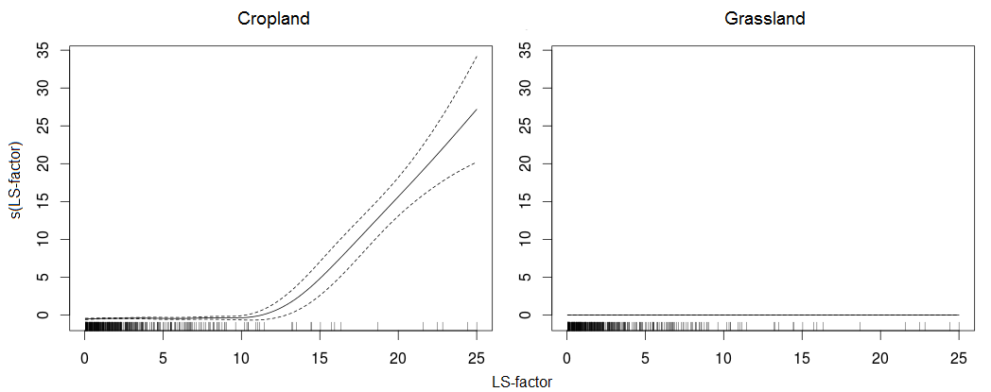
RESULTATS ET DISCUSSION
Calibration du GAM
Occupation du sol
Argiles et limons fins
CNSW
Drainage :
niveau max
Variance expliquée ici: 69% en calibration
Goidts et al., 2009 (Wallonie) : 12 to 29%
Meersmans et al., 2011 (Belgique): 65%
Wiesmeier et al., 2014 (Bavière): 39%

Slide 19
RESULTATS ET DISCUSSION
Validation du GAM
R² = 0.64
RMSE = 16 Mg C ha⁻¹
RMSE par occupation de sols:
Cultures: 11.3 Mg C ha-1
Prairies: 21.6 Mg C ha⁻¹
→ Simulations Monte-Carlo et calcul des statistiques finales

Slide 20
RESULTATS ET DISCUSSION
Où?

Slide 21
RESULTATS ET DISCUSSION
Combien?
Landuse | Agricultural Region |  | Observed |  | Predicted
 |  |  | n | Mean (SD) SOC density Mg C / ha | Mean (SD) SOC stocks Mg C / ha | Mean (SD) total SOC stocks - Tg C
Cropland | Sandy-loam | (1) | 59 | 51.0 (8.8) | 53.5 (1.8) | 2.19 (0.07)
 | Loam | (2) | 133 | 52.0 (12.5) | 54.5 (1.6) | 13.18 (0.39)
 | Camipne Hennuyère | (3) | - | - | 53.1 (4.8) | 0.02 (0.00)
 | Condroz | (4) | 127 | 56.2 (9.4) | 60.7 (2.2) | 5.04 (0.18)
 | Herbagère Liège | (5) | 4 | 65.02 (8.2) | 83.6 (5.1) | 0.75 (0.05)
 | Herbagère Fagnes | (6) | - | - | 69.5 (11.7) | 0.34 (0.06)
 | Famenne | (7) | 18 | 58.8 (13.7) | 71.7 (7.8) | 1.59 (0.17)
 | Ardenne | (8) | 23 | 74.5 (9.1) | 88.1 (9.2) | 2.16 (0.23)
 | Jurassic | (9) | 6 | 56.1 (7.5) | 67.4 (6.6) | 0.81 (0.08)
 | Haute Ardenne | (10) | 1 | 87.7 (-) | 107.0 (16.5) | 0.50 (0.08)
Cropland | All |  | 371 | 55.3 (12.1) | 59.9 (2.8) | 26.58 (1.52)
Grassland | Sandy-loam | (1) | - | - | 86.4 (7.6) | 1.76 (0.15)
 | Loam | (2) | 49 | 90.3 (25.2) | 90.5 (4.9) | 6.26 (0.34)
 | Camipne Hennuyère | (3) | - | - | 94.0 (50.5) | 0.04 (0.02)
 | Condroz | (4) | 22 | 84.4 (12.5) | 87.1 (4.4) | 5.28 (0.27)
 | Herbagère Liège | (5) | 40 | 109.0 (21.0) | 103.4 (5.5) | 7.32 (0.39)
 | Herbagère Fagnes | (6) | - | - | 103.9 (20.4) | 1.66 (0.33)
 | Famenne | (7) | 41 | 99.4 (24.3) | 94.9 (15.3) | 5.63 (0.91)
 | Ardenne | (8) | 42 | 86.0 (15.1) | 86.7 (5.1) | 9.43 (0.55)
 | Jurassic | (9) | 4 | 68.3 (10.4) | 79.1 (9.4) | 2.76 (0.33)
 | Haute Ardenne | (10) | 23 | 90.0 (16.3) | 91.5 (6.5) | 3.16 (0.22)
Grassland | All |  | 221 | 93.5 (22.2) | 92.3 (6.2) | 43.30 (2.93)
Cultures: 26.58 Tg C (SD 1.52) Prairies : 43.30 Tg C (SD 2.93)

Slide 22
CONCLUSIONS
La méthode développée combine Digital Soil Mapping et simulations sochastiques
Réponses aux questions ‘Combien?’ et ‘Où?’
Modélisation de variations spatiales réalistes des stocks de COS.
Apport de la CNSW
→ Obtention de statistiques fiables les 20 combinaisons d’occupation de sols/régions agricoles
= Méthode utile pour produire des cartes comme supports de prises de décision (applications de méthodes de conservation par exp.)
= Méthode utile pour produire des statistiques répondant aux exigences des activités de rapportage

Slide 23
MERCI de votre attention
Notes:
Pub pour la demi-journée et le poster d’IK

Slide 24
Bonus
réseaux de surveillance des sols (RSS)
un ensemble de sites ou de zones où les changements de caractéristiques du sol sont observés à travers l’évaluation régulière de différentes propriétés du sol
Deux grands types de RSS selon la stratégie choisie pour positionner les sites
Design-based: échantillonnage aléatoire, individus indépendants et identiquement distribués
→ ‘Combien?’
Model-based (modélisation géostatistique): modèle stochastique contenant un estimateur d’erreur (aléatoire)
→ ‘Où?’

Slide 25
Suivi de la qualité du sol
Suivi de l’évolution de la qualité du sol:
Influence de pratiques de gestion
Influence des changements environnementaux
Informations complémentaires pour optimiser le suivi:
Plus sensibles aux changements → Système d’Alerte Précoce
Liées directement à l’activité biologique du sol
→ Indicateurs biologiques
→ Fractions de carbone organique

Slide 26
Objectifs
Evaluer la qualité biologique des sols en Wallonie par des indicateurs biologiques et les fractions de carbone organique
Collecter des données de référence pour la Wallonie
Apporter des informations complémentaires aux agriculteurs
Notes:
Objectifs et non objectives
Pour le point n°2 je fais références aux NOR et aux cartographies

Slide 27
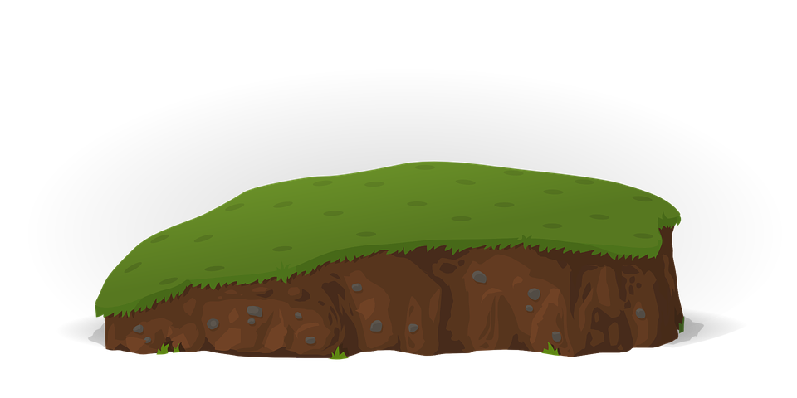
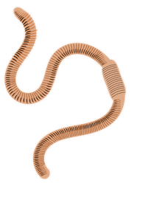
Indicateurs biologiques
C_{mic}/N_{mic}
Respiration
Biomasse microbienne
CO₂
Transformation de la matière organique
Activité des micro- organismes
Diversité métabolique des bactéries
Minéralisation de l’azote
Vers de terre
Substrats utilisés
Glucose
Cellulose
N_{org} → N_{min}
Structure du sol
Xylose
Lactose

Slide 28
Indicateurs biologiques
Quotient microbien:
Biomasse microbienne
→ Disponibilité du carbone
Carbone organique
Quotient métabolique:
Respiration
Biomasse microbienne
→ Indicateur de stress

Slide 29
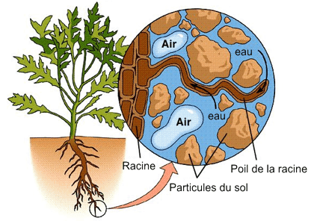
Fractions de carbone organique
Fraction labile:
Lieu de l’activité microbienne
Fertilité
Minéralisation
Fraction stable:
Agrégation
Drainage
Stabilité structurale
Traficabilité
Facilité à travailler le sol

